Slide 1

a sua referência em trabalhos de serralharia.

Slide 2
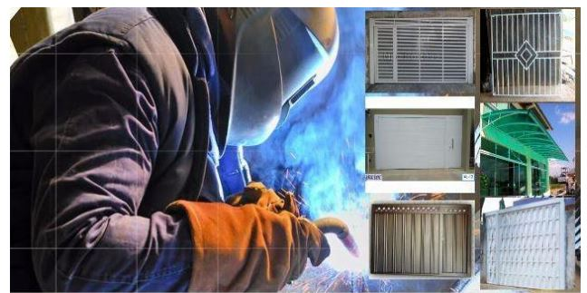
Sobre Nós
A Serralharia Alegria é uma empresa moçambicana fundada nos anos 60 (sessenta) que fabrica itens ou peças de ferro, aço e alumínio, envolvendo processos diferenciados dedicada a execução de obras em ferro a frio, construções metálicas de obras civis, ou concertação de objetos de ferro à solda, corte, pintura, polimento e pintura de objetos, elaboração de desenhos oferecendo serviços de ponta e soluções para permitir que as empresas tenham sucesso em um mundo em constante mudança.
A Serralharia Alegria aproveita a experiência local junto com a experiência de parceiros de classe mundial para fornecer soluções prontas e sob medidas inigualáveis para os clientes. As soluções da Serralharia Alegria focam-se não só em responder aos problemas atuais, mas também em antecipar os desafios futuros. Assim, contribuindo para a sustentabilidade dos clientes. A Serralharia Alegria consegue isso aproveitando o amplo conhecimento e experiências do setor de sua equipe e parceiros, bem como dados e análises.
Contactos: +258 84 606 2947/ 82 458 7470/ 84 872 2295 | 21 400 292 |www.serralhariaalegria.co.mz | serralhariaalegria@gmail.com

Slide 3

Visão
Ser a melhor empresa de Serralharia no mercado Moçambicano e Internacional.
Valores
Segurança;
Integridade;
Inclusão &
Aprendizagem e melhoria continua.
Contactos: +258 21 400 292 | 84 606 2947/ 82 458 7470/ 84 872 2295 | www.serralhariaalegria.co.mz
Contactos: +258 84 606 2947/ 82 458 7470/ 84 872 2295 | 21 400 292 |www.serralhariaalegria.co.mz | serralhariaalegria@gmail.com

Slide 4

Missão
Garantir o crescimento contínuo primando pelo ambiente seguro, inclusivo com a diversidade patente, primando pela aprendizagem constante, trabalho em equipe, partilha do conhecimento, elevados índices de integridade com a empresa, trabalhadores, cliente e principalmente com a estabilidade económica nacional em que as construções e reformas tem aumentado substancialmente.
Nossos Objectivos
Assegurar uma prestação de serviços com elevada qualidade e cumprimento de prazos acordados com os clientes.
Contactos: +258 84 606 2947/ 82 458 7470/ 84 872 2295 | 21 400 292 |www.serralhariaalegria.co.mz | serralhariaalegria@gmail.com

Slide 5
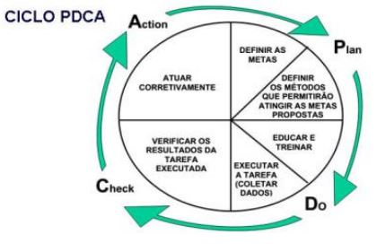
Modelo de Entrega
Como nossa abordagem de entrega coloca o cliente e a sustentabilidade no centro, PDCA e Pensamento no Design, sustentam nossa modelo de entrega.
Outros modelos que nos governam:
Design pré-implementação
Avaliação de Risk
Análise SWOT
Gestão de projectos
Gestão de mudanças e Gestão de partes interressadas interressadas
Técnicas de Resolução de problemas
Contactos: +258 84 606 2947/ 82 458 7470/ 84 872 2295 | 21 400 292 |www.serralhariaalegria.co.mz | serralhariaalegria@gmail.com

Slide 6
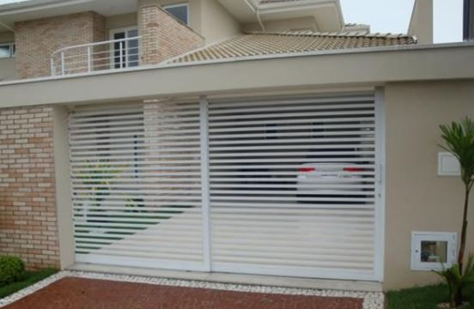
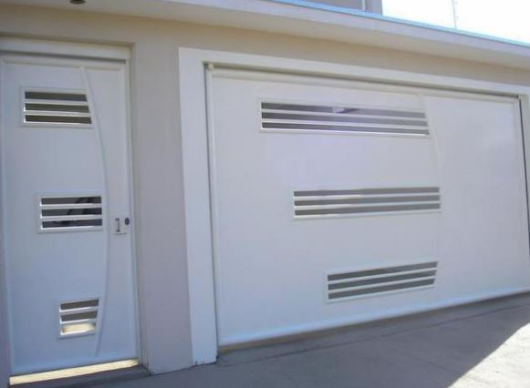
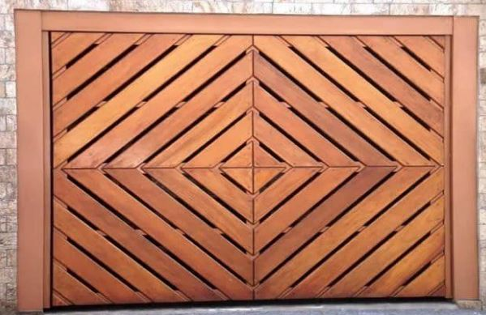
Algumas obras desenvolvidas por nós
Portões

Slide 7
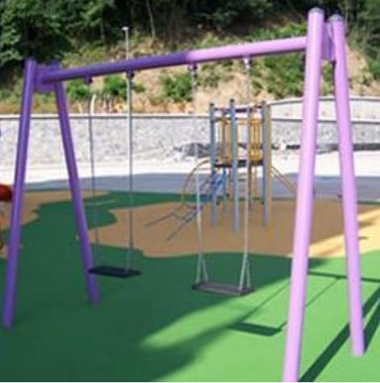
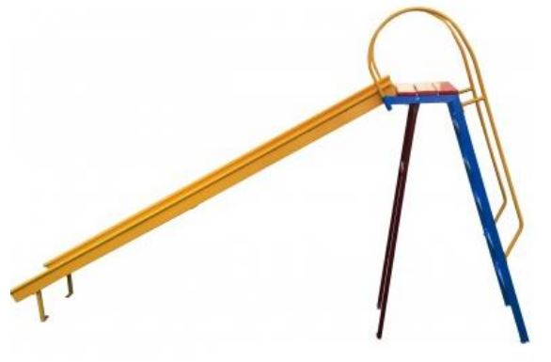
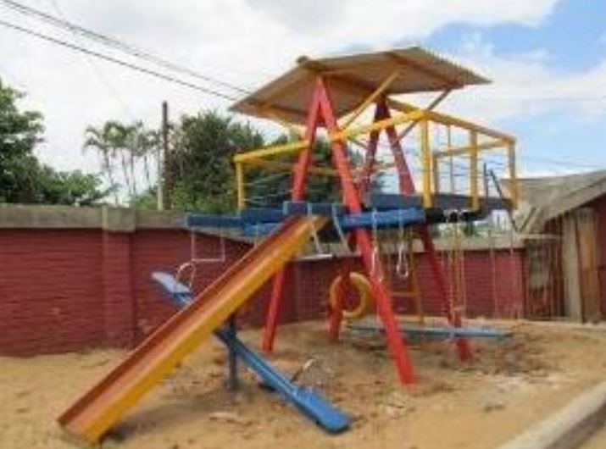
Algumas obras desenvolvidas por nós
Baloiços

Slide 8
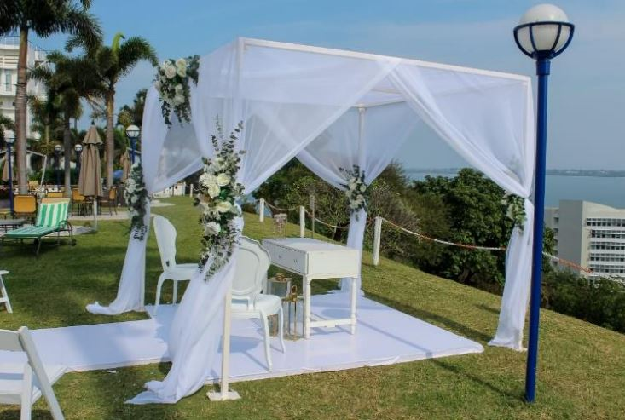
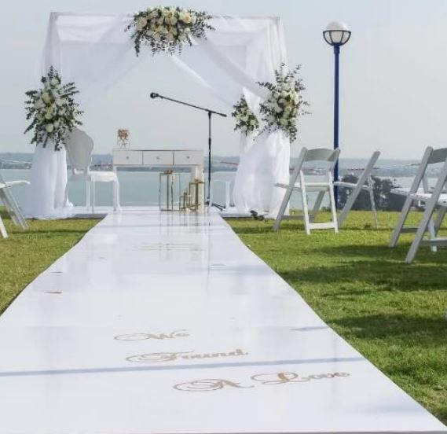
Algumas obras desenvolvidas por nós
Aros para cerimónias civis

Slide 9
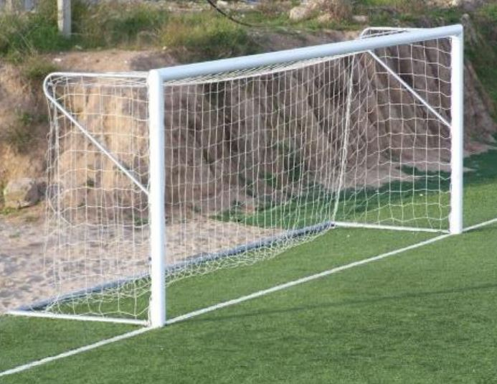
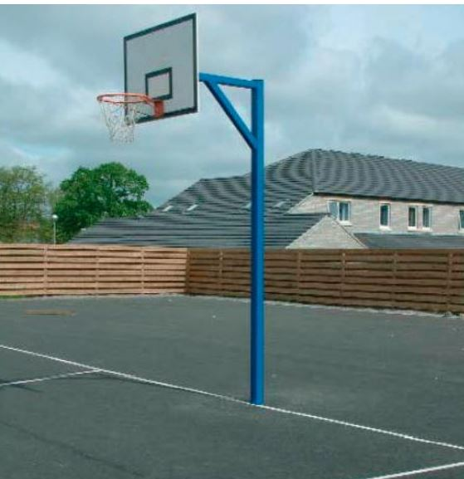
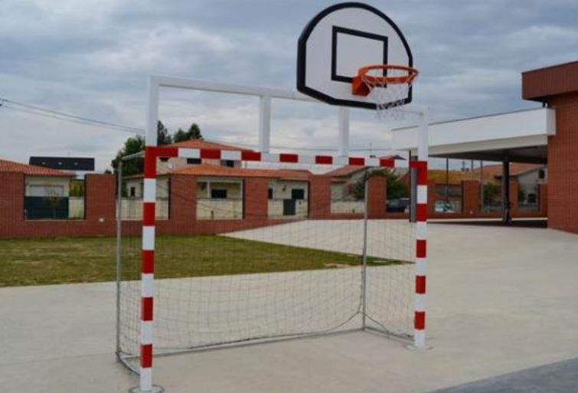
Algumas obras desenvolvidas por nós
Balizas de futebol 5 e 11 e Cestos de Basquetebol

Slide 10
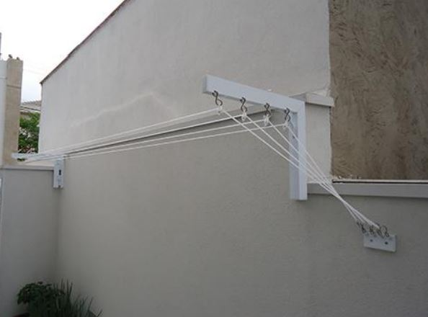
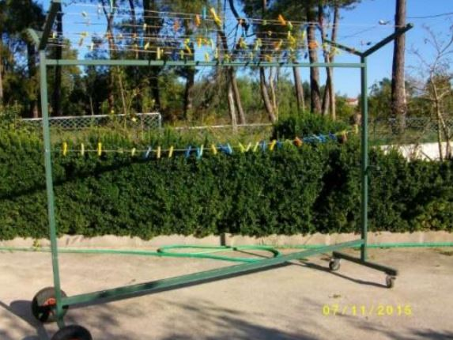
Algumas obras desenvolvidas por nós
Estendal

Slide 11
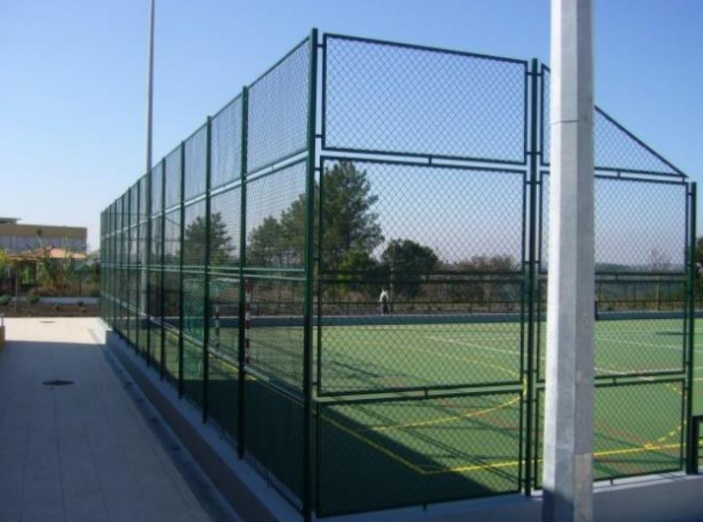
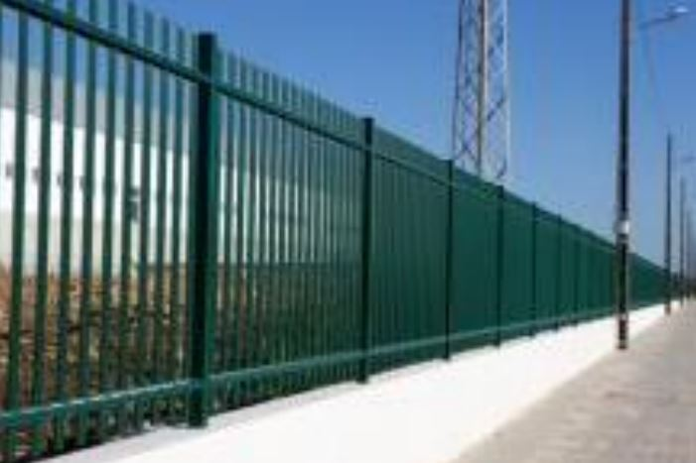
Algumas obras desenvolvidas por nós
Vedações

Slide 12
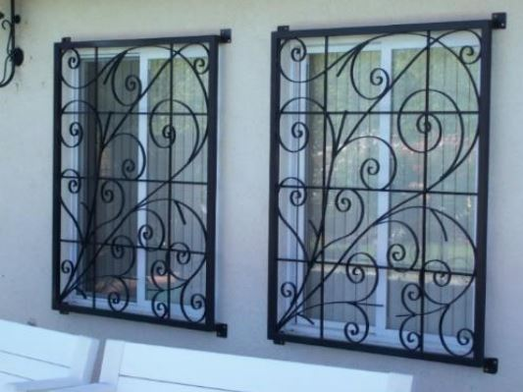
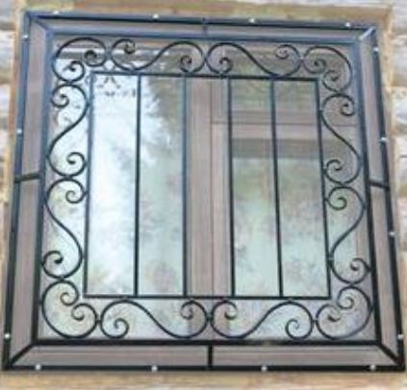
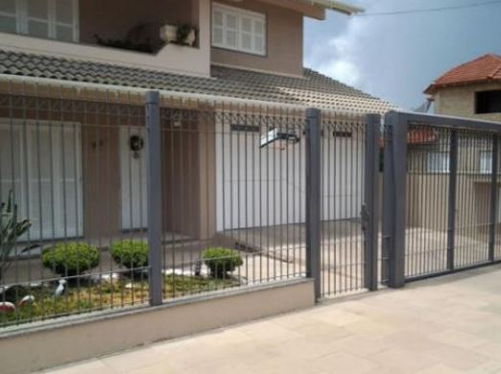
Algumas obras desenvolvidas por nós
Grades

Slide 13
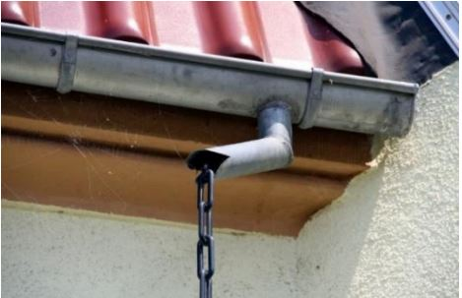
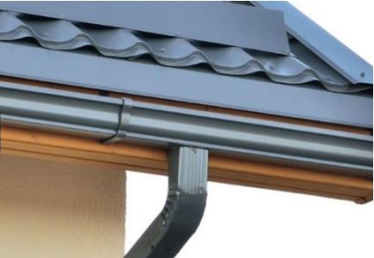
Algumas obras desenvolvidas por nós
Caleiras Metálicas

Slide 14
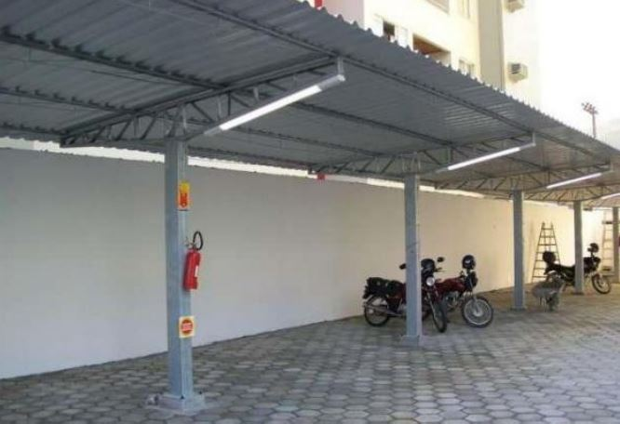
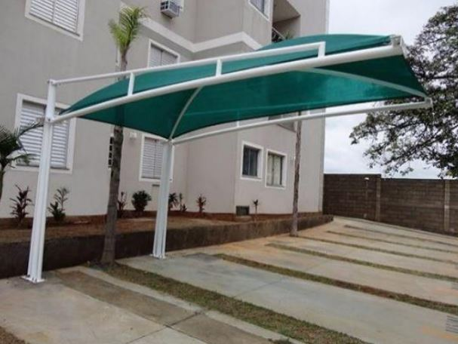
Algumas obras desenvolvidas por nós
Coberturas Asnes e Alpendre

Slide 15
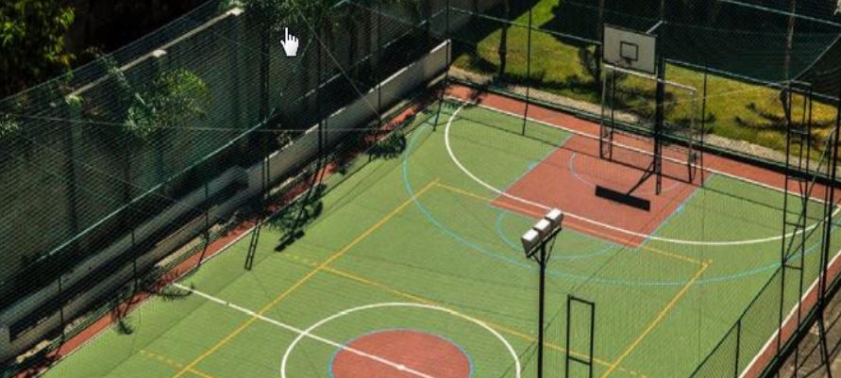
Algumas obras desenvolvidas por nós
Vedação, Balizas, Cestos

Slide 16
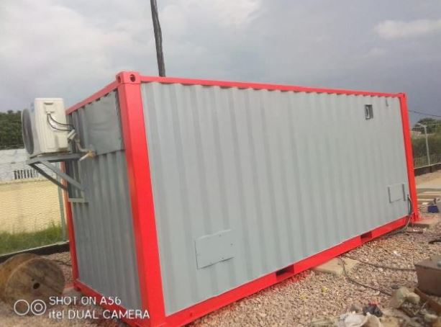
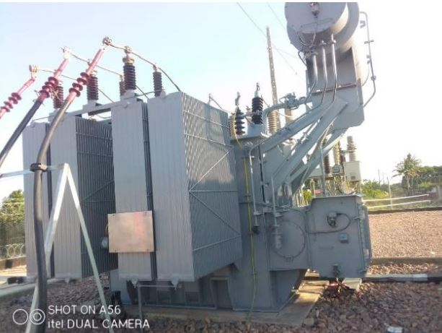
Algumas obras desenvolvidas por nós
Pintura

Slide 17
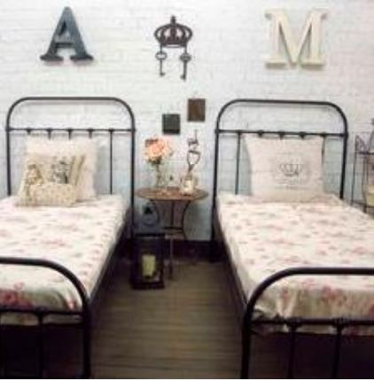
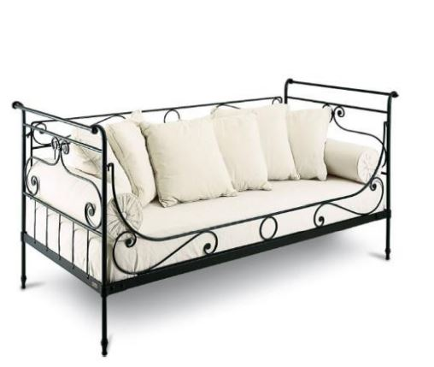
Algumas obras desenvolvidas por nós
Beliches

Slide 18
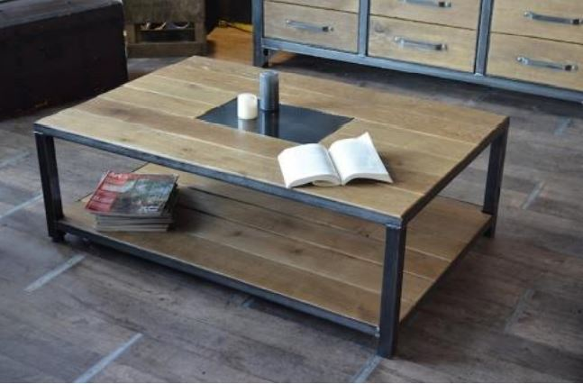
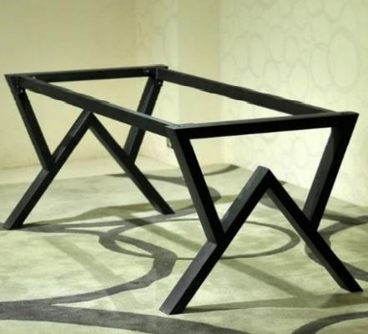
Algumas obras desenvolvidas por nós
Carteiras

Slide 19
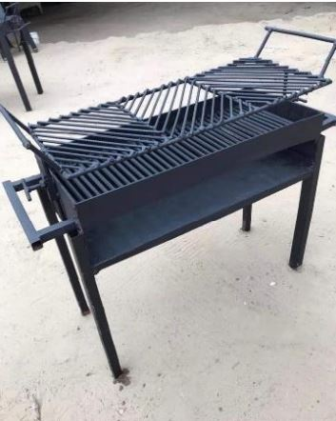
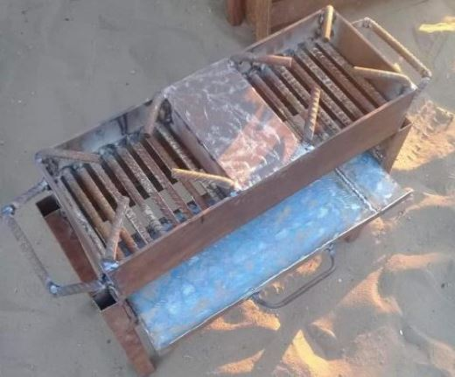
Algumas obras desenvolvidas por nós
Fogões e Churrasqueiras

Slide 20
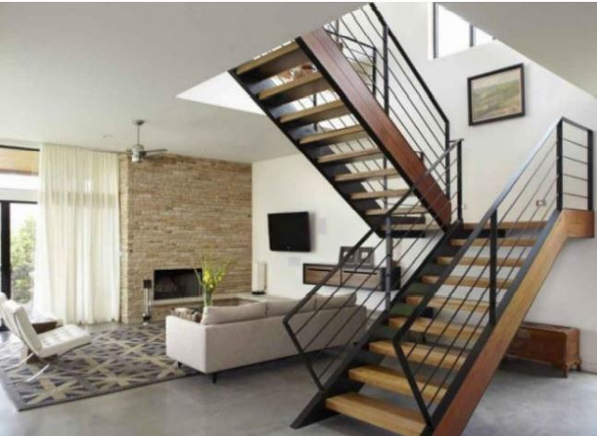
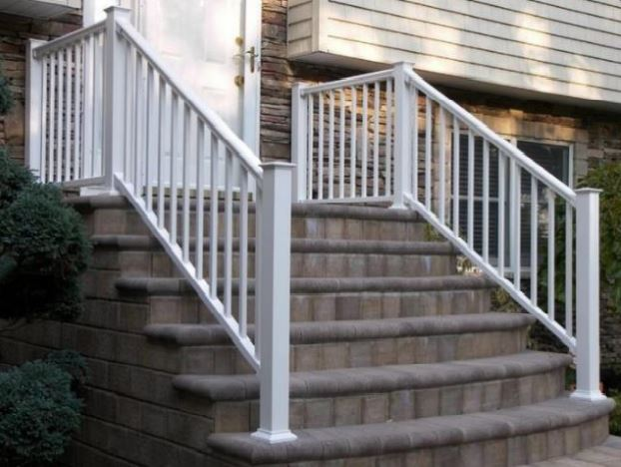
Algumas obras desenvolvidas por nós
Fogões e Churrasqueiras

Slide 21
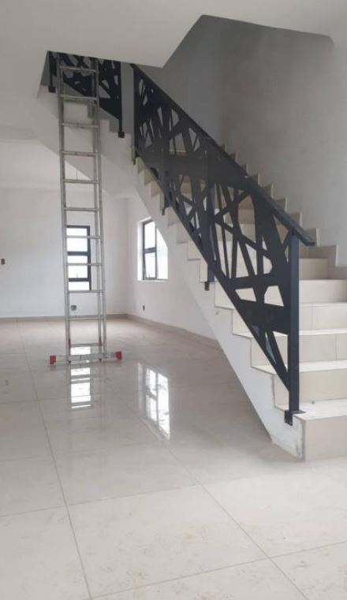
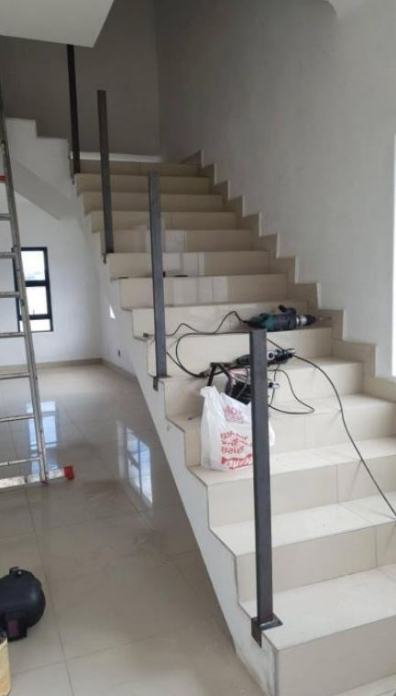
Algumas obras desenvolvidas por nós
Corrimão

Slide 22
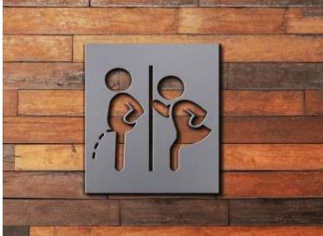
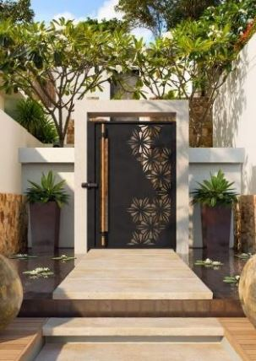
Algumas obras desenvolvidas por nós
Corte de Precisão, gradeamentos decorativos, painéis e divisórias de interiores/ exteriores em chapa metálica até 16mm de espessura para habitações.

Slide 23
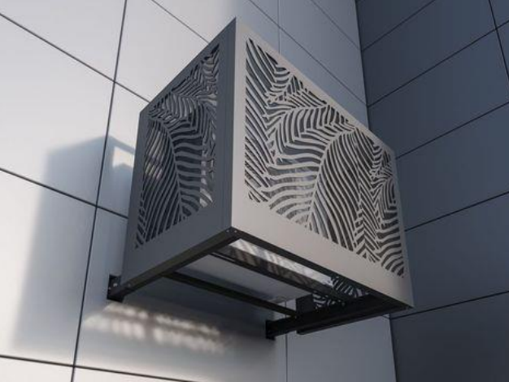
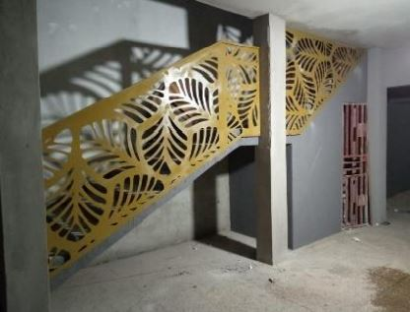
Corte de Precisão, gradeamentos decorativos, painéis e divisórias de interiores/ exteriores em chapa metálica até 16mm de espessura para habitações.

Slide 24











Parceiros
Assembleia da República
Presidência da República
Embaixada da Argélia
Embaixada Britânica
Administração do Palácio | Creche 29 de Setembro | Embaixada da Finlândia | Conselho Superior da comunicação Social
Contactos: +258 84 606 2947/ 82 458 7470/ 84 872 2295 | 21 400 292 |www.serralhariaalegria.co.mz | serralhariaalegria@gmail.com

Slide 25
a sua referência em trabalhos de serralharia

Slide 26
Thank
You

